Slide 1
الوحدة 66
أنظمة التعليق، والتوجيه،
والكبح في المركبات الخفيفة
A103000399227

Slide 2
موجز عن الوحدة
تعرف هذه الوحدة المتعلمين بالمكونات والوظائف الأساسية لأنظمة التعليق والتوجيه والكبح في المركبات الخفيفة. سيدرس المتعلمون كيفية عمل هذه الأنظمة معًا لضمان استقرار المركبة وقيادتها وسلامتها على النحو الأمثل. وتتناول الوحدة كلًا من التطورات التكنولوجية التقليدية والحديثة، مثل نظام التعليق التكيفي وأنظمة منع انغلاق المكابح، وتركز أيضًا على تشخيص الأعطال وصيانة النظام. عند إكمال هذه الوحدة، سيكتسب المتعلمون المهارات الأساسية لتشخيص أهم أنظمة المركبات وصيانتها وفهمها، وستؤهلهم لتولي أدوار في هندسة السيارات أو إجراء المزيد من الدراسات المتخصصة.
A103000399227
Notes:
A basic introduction to the unit.
Useful websites:
Country dependant.

Slide 3
مقدمة الوحدة
لقد تطورت أنظمة المركبات الخفيفة الحديثة تطورًا كبيرًا بغية تعزيز السلامة والراحة والتحكم في ظروف القيادة المختلفة. ومع التقدم في تكنولوجيا المحرك وناقل الحركة، باتت سيارات اليوم تعتمد اعتمادًا كبيرًا على أنظمة التعليق والتوجيه والكبح ذات التصاميم الممتازة. توفر هذه الوحدة دراسة متعمقة لهذه المكونات الأساسية، وتستكشف كل شيء بدءًا من إعدادات التعليق المستقل إلى الأنظمة المتقدمة مثل التوجيه الإلكتروني المعزز بالطاقة ونظام منع انغلاق المكابح. سيكتسب المتعلمون بالفحص العملي والتمارين التشخيصية فهمًا عمليًا لكيفية الحفاظ على هذه الأنظمة وتحديد المشكلات الشائعة. وتزود هذه الوحدة المتعلمين بالمهارات العملية والمعرفة لضمان سلامة السيارة وقيادتها وموثوقيتها، ما يوفر أساسًا قويًا لمزيد من الدراسات أو الالتحاق بمهن في صيانة السيارات والهندسة.
A103000399227

Slide 4
نتاجات التعلم
أ تعرُّف وظيفة مختلف أنواع أنظمة التعليق وآلية تشغيلها
ب تعرّف وظيفة مكونات نظام التوجيه وآلية تشغيلها
ج تعرّف وظيفة مكونات نظام الكبح وآلية تشغيلها
د اكتساب القدرة على تنفيذ إجراءات اكتشاف الأعطال في أنظمة التوجيه والكبح والتعليق
A103000399227

Slide 5
نتاج التعلم أ
تعرُّف وظيفة مختلف أنواع أنظمة التعليق وآلية تشغيلها
A103000399227

Slide 6
أ1 أنظمة التعليق
الهدف: فهم الغرض من أنظمة التعليق وأنواعها ومكوناتها في المركبات الخفيفة. يتناول هذا القسم متطلبات التعليق وأنواع التعليق المستقل والمخمدات وتأثير تصميم الهيكل على اختيار نظام التعليق.
متطلبات التعليق
الراحة: تُصمم أنظمة التعليق لامتصاص صدمات الطريق، ما يحسّن من راحة الركاب بالحد من تأثير المطبات والاهتزازات.
الثبات على الطرق: تتمثل إحدى الوظائف الرئيسة لنظام التعليق في إبقاء الإطارات على تلامس بالطريق، من ما يضمن الثبات والتحكم والقيادة، خاصةً في أثناء التسارع والكبح والانعطاف.
الوزن المعلق: الوزن الذي يحمله نظام التعليق، بما في ذلك جسم السيارة والمكونات الداخلية. حيث يساعد التصميم المناسب لنظام التعليق على إدارة هذا الوزن وتحسين راحة الركوب والقيادة.
الوزن غير المعلق: الوزن الذي لا يحمله نظام التعليق، مثل العجلات والإطارات والمكابح. ويؤدي تقليل الوزن غير المعلق إلى تحسين الثبات والاستجابة على الطريق.
أنواع التعليق الأمامي المستقل
ذراعا تحكم غير متساويي الطول: ذراعَا تحكّم علوي وسفلي غير متساويَي الطول، يُتيحا تحكّمًا أفضل في حركة العجلات. ويوفرا تحكمًا جيدًا وثباتًا من خلال الحفاظ على محاذاة العجلات في أثناء حركة التعليق.
روابط عرضية ودعامة: يستخدم ذراع تحكم سفلي واحد مع دعامة تتصل بإطار السيارة. ويوفر هذا التصميم الشائع في المركبات المدمجة البساطة والفعالية من حيث التكلفة مع الحفاظ على الثبات الفعال على الطريق.
A103000399227

Slide 7
أ1 أنظمة التعليق
أنواع التعليق الخلفي المستقل
ذراع السحب: العجلة موصلة بذراع سحب يدور في الأمام، ما يسمح بالتحكم في الحركة الرأسية. ويوفر تحكمًا مستقرًا ويشيع استخدامه في المركبات الخفيفة لتحسين مرونة نظام التعليق الخلفي.
أذرع السحب المستقلة وشبه المستقلة: ذراع السحب المستقل: يتحاذى مباشرة مع مركز العجلة، ما يوفر حركة تعليق بسيطة ومستقرة.
ذراع السحب شبه المستقل: يوضع بزاوية على منتصف العجلة، ما يوفر التوازن بين الثبات والراحة.
روابط عرضية غير متساوية: روابط ذات أطوال مختلفة للتحكم الدقيق في حركة العجلات وتغييرات الكامبر، ما يعزز من القدرة على التحكم والثبات.
روابط عرضية ودعامة: على غرار تصميم نظام التعليق الأمامي، يوفر هذا الإعداد توازنًا بين الراحة والقيادة من خلال التحكم في حركة العجلات بفعالية.
التعليق الهوائي: يستخدم النوابض الهوائية بدلًا من النوابض المعدنية التقليدية، ما يسمح بضبط ارتفاع المركبة وتحسين الراحة، وهو مفيد بشكل خاص للمركبات الثقيلة.
A103000399227

Slide 8
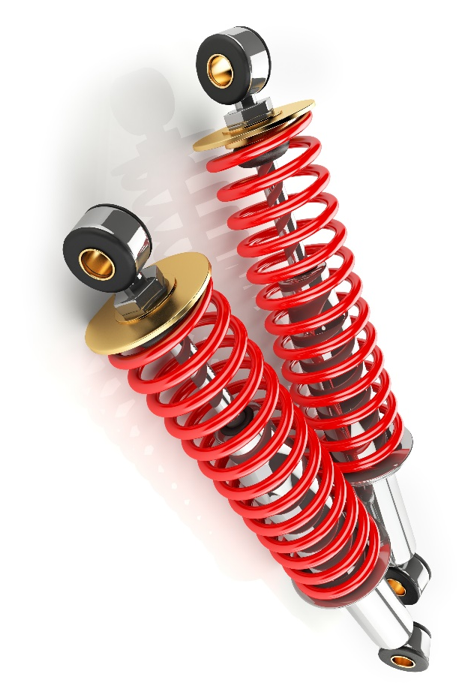
أ1 أنظمة التعليق
المخمدات: التصنيع والتشغيل والأعطال النموذجية
التصنيع: المخمدات، أو ماصات الصدمات، هي أجهزة أسطوانية تحتوي على سائل هيدروليكي ومكبس. حيث يتحرك مكبس المخمد عبر السائل الهيدروليكي، ويخلق مقاومة تعمل على إبطاء حركة نظام التعليق.
التشغيل: تتحكم المخمدات في سرعة انضغاط نظام التعليق وارتداده، مانعةً ارتداد المركبة بعد الاصطدام بمطب.
فهي تلعب دورًا مهمًا في ضمان الاستقرار والراحة من خلال تبديد الطاقة التي تمتصها النوابض.
الأعطال النموذجية: تسرب السائل: مشكلة شائعة تقلل من فعالية المخمد، من ما يؤدي إلى سوء القيادة وزيادة الارتداد.
الجِلَب المتلفة: يمكن أن تسبب الضوضاء والاهتزاز وتقليل التحكم في المخمد.
قوة التخميد المخفضة: قد تفقد المخمدات بمرور الوقت قدرتها على مقاومة حركة نظام التعليق، من ما يؤدي إلى قيادة أكثر صعوبة وسوء التحكم.
تأثير تصميم الهيكل على نوع التعليق
الهيكل السلّمي: تصميم تقليدي للهيكل، يوفر قاعدة قوية، وغالبًا ما يستخدم في الشاحنات والمركبات الكبيرة. ويُعد مناسبًا لأنظمة التعليق القوية القادرة على التعامل مع الأحمال الثقيلة والأراضي الوعرة.
الهيكل أحادي الجسم: تصميم أحادي يكون فيه الجسم والهيكل مُدمجين في وحدة واحدة، ويُستخدم بشكل شائع في سيارات الركوب. ويسمح بتركيب أنظمة تعليق مستقلة تعزز الراحة والقيادة بسبب انخفاض وزن السيارة.
الهيكل الشبكي: هيكل خفيف الوزن وصلب، غالبًا ما يوجد في السيارات عالية الأداء أو السيارات الرياضية. يُتيح إعدادات تعليق متقدمة تُوفر تحكمًا مُحسنًا وثباتًا على الطريق.
التركيبات الخارجية الملحومة: مزيج من الألواح الملحومة معًا لتشكيل هيكل قوي وداعم. ويشيع استخدامها في المركبات التي تتطلب توازنًا بين القوة والوزن والمرونة، ما يسمح بتصاميم تعليق متنوعة.
A103000399227

Slide 9
أ2 نظام التعليق التكيفي
المكونات الرئيسة:
تشغيل النظام
أنظمة التعليق التكيفية: مُصممة لضبط صلابة نظام التعليق ومستويات التخميد في الوقت الفعلي بناءً على ظروف القيادة، ما يُحسّن من الراحة والقيادة. حيث ترصد هذه الأنظمة بنشاط سطح الطريق وسرعة المركبة ومدخلات السائق لتوفير إعدادات مثالية لنظام التعليق وفقًا لظروف القيادة المختلفة.
مزايا نظام التعليق التكيفي: يوفر قيادة أكثر سلاسة من خلال التكيف مع عيوب الطريق. كما يعزز التحكم والثبات من خلال تعديل خصائص نظام التعليق لتناسب بيئة القيادة.
المكونات الرئيسة لأنظمة التعليق التكيفية
وحدة التحكم الإلكترونية: المعالج المركزي لنظام التعليق التكيفي، الذي يفسر البيانات من أجهزة استشعار مختلفة ويضبط إعدادات التعليق. ويتصل بالأنظمة الإلكترونية الأخرى في المركبة لضمان توافق تعديلات التعليق مع ظروف القيادة ومدخلات السائق.
المُنظِم: يتحكم في تدفق السوائل الهيدروليكية أو الهوائية في نظام التعليق، ما يسمح بالتعديل الدقيق لقوى التخميد. يعمل بالتزامن مع وحدة التحكم الإلكترونية لضمان تنظيم سلس وفعال للسائل، ما يؤثر بشكل مباشر في استجابة نظام التعليق.
صمام الملف اللولبي: صمام متحكم فيه كهربائيًّا لضبط تدفق السائل داخل المُخَمِّدات. يعمل بسرعة استجابةً للإشارات الواردة من وحدة التحكم الإلكترونية، لإجراء تغييرات آنية في خصائص التخميد.
المستشعرات
مقاييس التسارع: يقيس تسارع المركبة ويرصد التغيرات المفاجئة في السرعة أو الاتجاه.
مستشعرات الارتفاع: ترصد موضع كل عجلة بالنسبة لجسم المركبة، ما يساعد على الحفاظ على مستوى القيادة.
مستشعرات الضغط: تراقب الضغط داخل المخمدات أو دوائر السوائل، ما يضمن بقاء إعدادات نظام التعليق ضمن الحدود الآمنة.
مستشعرات السرعة: تقيس سرعة العجلة لمساعدة النظام على توقع التغييرات في ظروف الطريق.
A103000399227

Slide 10
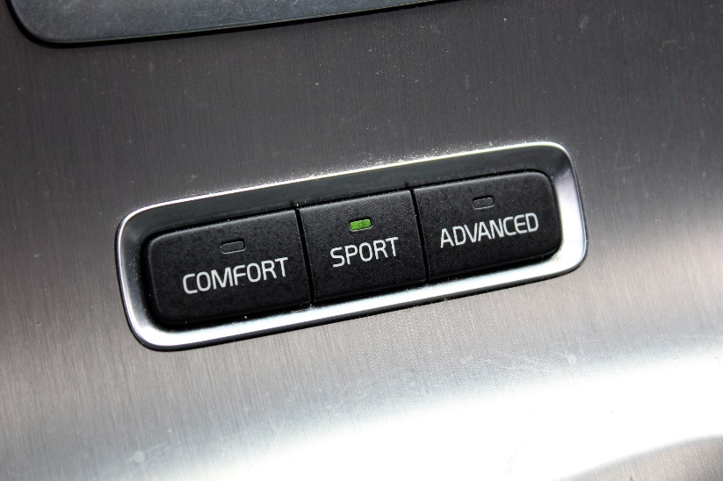
أ2 نظام التعليق التكيفي
المكونات الرئيسة:
مكونات إضافية في أنظمة التعليق التكيفية
المخمدات: مُمتصّات صدمات مُتخصِّصة تعمل بتنسيق مع وحدة التحكم الإلكترونية لضبط مُعامل الصلابة تبعًا لظروف الطريق. وتستخدم مخمدات النظم التكيفية مقاومة متغيرة، غالبًا ما تُتحكم بها صمامات الملف اللولبي أو السائل المغناطيسي، لتغيير الإحساس بنظام التعليق.
مُقيِّدات السوائل: المكونات الموجودة داخل المثبط التي تتحكم في معدل تدفق السوائل، من ما يؤثر على خصائص التخميد. وتُستخدم لضبط استجابة نظام التعليق، ما يجعل الانتقال بين مستويات التخميد المختلفة سلسًا ودقيقًا.
سائل المثبط المغناطيسي: يحتوي على سائل ذو خاصية ريولوجية مغناطيسية، والذي يُغيّر لزوجته استجابةً لحقل مغناطيسي. ويُتيحُ عمل تعديلاتٍ شبه فوريةٍ في صلابة المخمدات عندما تُفعّل وحدة التحكم الإلكترونية مجالًا مغناطيسيًا، من ما يُوفر استجابةً سريعةً لظروف الطريق.
A103000399227

Slide 11
أ2 نظام التعليق التكيفي
المكونات الرئيسة:
نظام التحكم التنبؤي النشط بالقيادة.
وظيفة نظام التحكم التنبؤي النشط بالقيادة: يستخدم مستشعرات وكاميرات لمسح الطريق أمام المركبة وتوقع التغيرات في ظروف السطح. ويضبط إعدادات نظام التعليق بشكل استباقي لتحسين راحة القيادة وثباتها قبل مواجهة عيوب الطريق.
المزايا: يوفر قيادة أكثر سلاسة من خلال تقليل تأثير الصدمات والانخفاضات على المركبة. يعزز الثبات والتحكم من خلال تقليل ميلان الجسم، وانحداره، واندفاعه نحو الأمام في أثناء التسارع، والكبح، والانعطاف.
مبادئ عمل أنظمة التعليق التكيفية.
التعديل في الوقت الفعلي: يعمل نظام التعليق التكيفي باستمرار على ضبط إعدادات التعليق بناءً على بيانات الوقت الفعلي الواردة من المستشعرات. حيث تُجرى التغييرات في أجزاء من الثانية، ليستجيب النظام بسرعة لظروف القيادة المختلفة.
أنظمة التحكم مغلقة الحلقة: تعمل أنظمة التعليق التكيفية مثل الأنظمة ذات الحلقة المغلقة، حيث ترسل المعلومات إلى وحدة التحكم الإلكترونية، والتي تعمل على ضبط المخمدات وفقًا لذلك. وتعالج وحدة التحكم الإلكترونية البيانات الجديدة باستمرار للحفاظ على إعدادات نظام التعليق المثلى، ما يعزز من مستويات الراحة والتحكم.
التشغيل المغناطيسي والهيدروليكي: الأنظمة المغناطيسية: تستخدم سائل المثبط المغناطيسي لتحقيق صلابة متغيرة من خلال المغناطيسات الكهربائية التي تغير خصائص السائل.
الأنظمة الهيدروليكية/الهوائية: تستخدم الصمامات اللولبية لتنظيم تدفق السوائل أو الهواء، ما يتيح إجراء تغييرات في ضغط المخمد وارتفاع نظام التعليق.
A103000399227

Slide 12
نتاج التعلم ب
تعرّف وظيفة مكونات نظام التوجيه وآلية تشغيلها
A103000399227

Slide 13
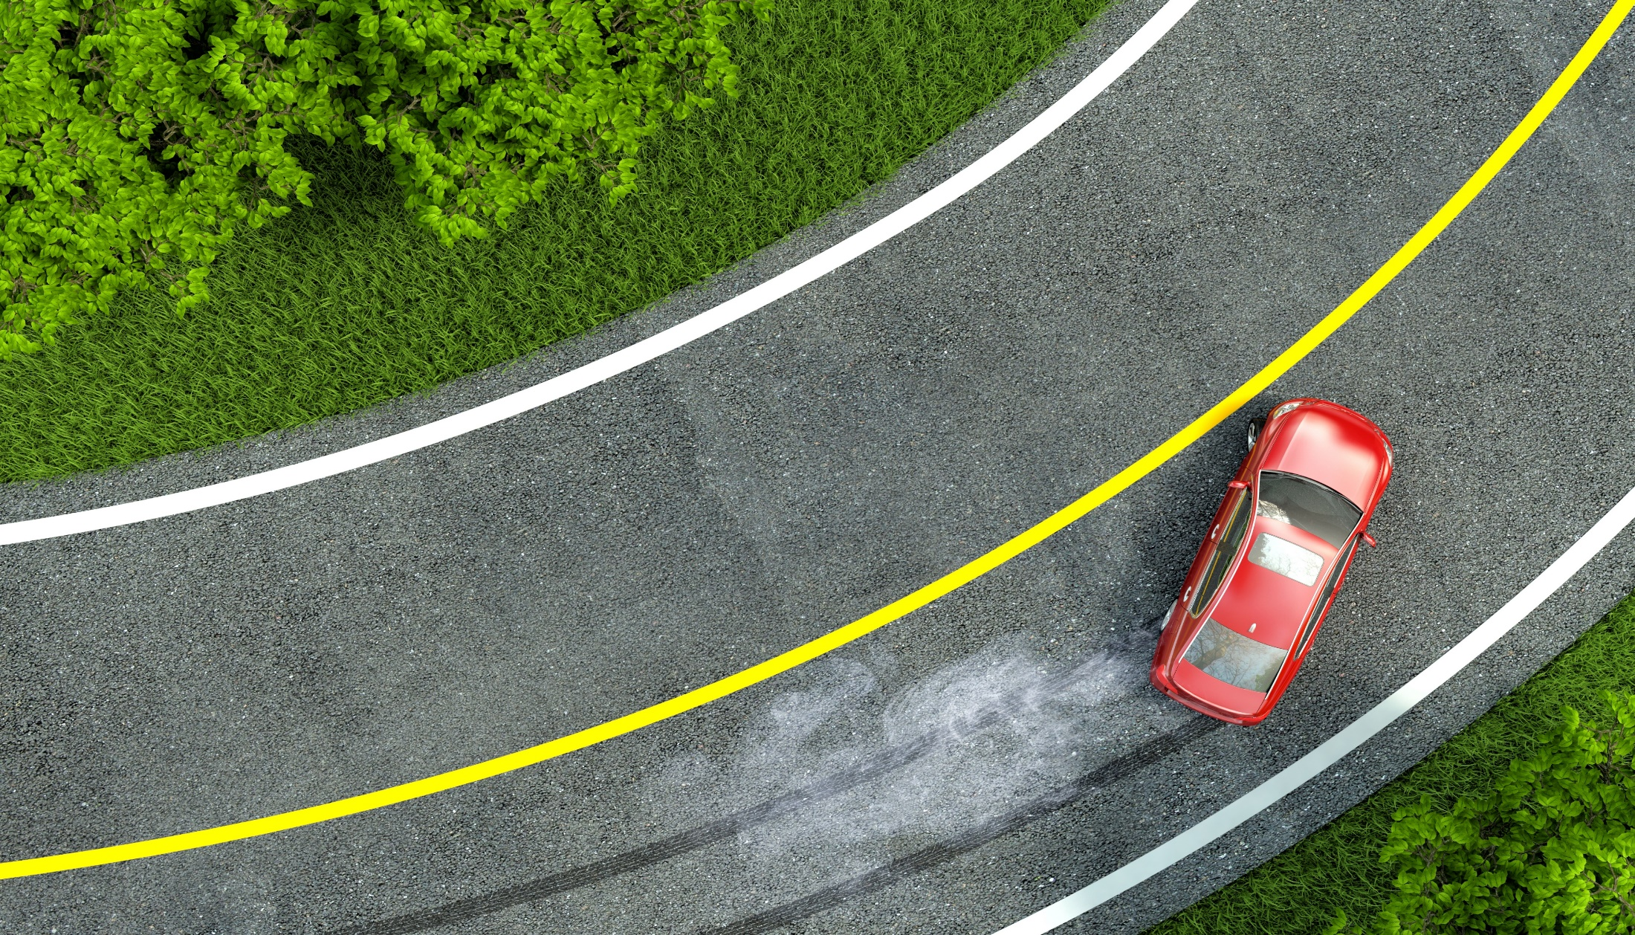
ب1 خصائص التوجيه
الهدف: تعرف الخصائص الأساسية للتوجيه وتأثيراتها على قيادة السيارة وثباتها. ويتناول هذا القسم التوجيه الناقص، والتوجيه الزائد، والتوجيه المحايد، ومحور التدحرج ، ومركز التدحرج، ومركز الثقل ، وهندسة التوجيه.
التوجيه الناقص، والتوجيه الزائد، والتوجيه المحايد
التوجيه الناقص: يحدث التوجيه الناقص عندما تفقد العجلات الأمامية تماسكها قبل العجلات الخلفية، ما يؤدي إلى انعطاف السيارة بزاوية أقل من المطلوبة. يشيع استخدام التوجيه الناقص في المركبات ذات الدفع الأمامي؛ إذ ينتج عنه نصف قطر دوران أوسع، وعادةً ما يكون التحكم فيه أسهل.
التوجيه الزائد: يحدث التوجيه الزائد عندما تفقد العجلات الخلفية تماسكها قبل العجلات الأمامية، ما يجعل السيارة تنعطف بزاوية أشد من المطلوبة. يُعد التوجيه الزائد أكثر شيوعًا في المركبات ذات الدفع الخلفي، حيث يمكن أن يؤدي التوجيه الزائد إلى فقدان التحكم، خاصةً عند السرعات العالية.
التوجيه المحايد: يتحقق التوجيه المحايد عندما تحافظ كل من العجلات الأمامية والخلفية على تماسك مثالي، من ما ينتج عنه استجابة توجيه متوازنة. ويُفضل للقيادة عالية الأداء، حيث يوفر تحكمًا ثابتًا ويمكن التنبؤ به.
محور التدحرج ومركز التدحرج ومركز الجاذبية
محور التدحرج: هو خط وهمي يربط بين مركزي التدحرج للمحورين الأمامي والخلفي، والذي يدور حوله جسم المركبة في أثناء الانعطاف. ويؤثر محور التدحرج على درجة ميلان جسم المركبة، ما يؤثر في ثباتها وقيادتها.
مركز التدحرج: النقطة التي يحدث حولها دوران الجسم. يُقلل مركز التدحرج المنخفض من ميلان جسم المركبة، ولكنه قد يزيد من خطر التوجيه الناقص. يؤثر مركزا التدحرج في كلا المحورين الأمامي والخلفي على انتقال الوزن، ويؤديان دورًا مهمًا في ديناميكيات القيادة.
مركز الجاذبية: النقطة التي تتركز فيها كتلة المركز. يُحسّن مركز الثقل المنخفض من ثبات المركبة ويُقلل من ميلان جسمها. تكون المركبات ذات مركز الثقل المرتفع (مثل السيارات الرياضية ذات الدفع الرباعي) أكثر عرضة للانقلاب عند المنعطفات الحادة مقارنةً بالمركبات ذات مركز الثقل المنخفض.
A103000399227

Slide 14
ب1 خصائص التوجيه
هندسة التوجيه
الكامبر: هي زاوية العجلات بالنسبة للمحور الرأسي عند النظر إليها من الأمام أو الخلف.
الكامبر الإيجابية: يميل الجزء العلوي من العجلة إلى الخارج، من ما قد يُحسّن الثبات ولكنه يُقلل من التماسك عند الانعطاف.
الكامبر السلبية: يميل الجزء العلوي من العجلة إلى الداخل، من ما يزيد من التماسك والثبات عند الانعطاف.
الكاستر: هي زاوية محور ارتكاز التوجيه بالنسبة للمحور الرأسي عند النظر إليه من الجانب.
الكاستر الإيجابي: يحسن من ثبات المركبة في خط مستقيم والشعور بالتوجيه، ولكنه قد يجعل التوجيه عند السرعات المنخفضة أكثر صعوبة.
الكاستر السلبي: نادرًا ما يُستخدم، لأنه يُقلل من الثبات ويجعل التحكم في المركبة صعبًا.
A103000399227

Slide 15
ب2 تشغيل نظام التوجيه المعزز بالطاقة
ومكوناته
تشغيل نظام التوجيه الهيدروليكي المعزز بالطاقة
كيف يعمل: يستخدم نظام التوجيه الهيدروليكي المساعد سائلًا مضغوطًا لتقليل الجهد اللازم لتدوير عجلة القيادة، ما يجعل التوجيه أسهل، خاصةً عند السرعات المنخفضة. يُفعّل النظام الهيدروليكي بواسطة مُدخلات السائق، ويُوجَّه ضغط السائل إلى أسطوانة الطاقة التي تُساعد على حركة جهاز التوجيه.
مزايا النظام: توفر الأنظمة الهيدروليكية مساعدة توجيه سلسة ومتسقة، وتُستخدم على نطاق واسع في المركبات الثقيلة.
المكونات الرئيسة لنظام التوجيه الهيدروليكي المعزز بالطاقة
  المضخة الهيدروليكية: تولد ضغط السوائل المطلوب للمساعدة على التوجيه.
  صمام التحكم: يوجه السائل المضغوط إلى أسطوانة الطاقة بناءً على مدخلات التوجيه.
  أسطوانة الطاقة: تستخدم القوة الهيدروليكية لمساعدة جهاز التوجيه، ما يقلل من جهد التوجيه.
  الخزان: يخزن السائل الهيدروليكي الذي يستخدمه النظام.
  الفلتر: يمنع دخول الملوثات إلى النظام ويضمن سلاسة التشغيل.
  صمام تخفيف الضغط: يحافظ على مستويات الضغط الآمنة داخل النظام، ما يمنع التلف.
  الأنابيب: تعمل على نقل السوائل الهيدروليكية من المكونات وإليها.
A103000399227

Slide 16
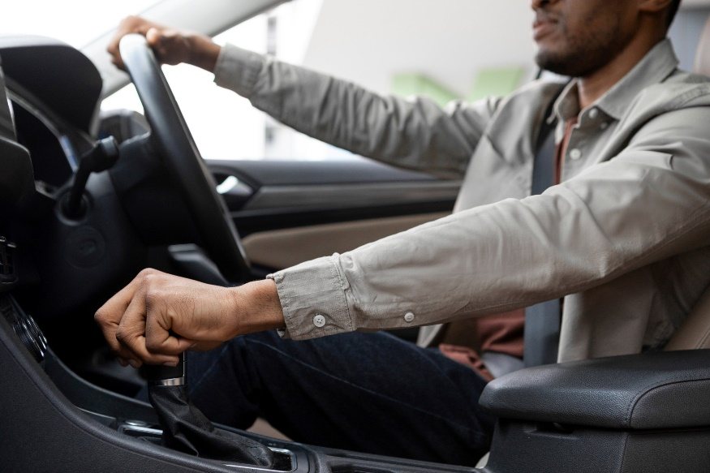
ب2 تشغيل نظام التوجيه المعزز بالطاقة
ومكوناته
أنواع صندوق تروس التوجيه
متكامل: يُدمج صندوق تروس التوجيه ونظام التوجيه المعزز بالطاقة معًا في وحدة واحدة.
شبه متكامل: يُدمج نظام التوجيه المعزز بالطاقة جزئيًا في صندوق تروس التوجيه.
الجريدة المسننة والترس: تستخدم آلية الجريدة المسننة والترس لتوفير توجيه مباشر وسريع الاستجابة.
الترس الدودي والوحدة التابعة: آلية أكثر تقليدية تستخدم في المركبات الكبيرة لأغراض المتانة.
حساس السرعة: يضبط مستوى مساعدة التوجيه بناءً على سرعة السيارة، ليوفر مساعدة توجيه أكبر عند السرعات المنخفضة وأقل عند السرعات العالية.
A103000399227

Slide 17

ب2 تشغيل نظام التوجيه المعزز بالطاقة
ومكوناته
تشغيل نظام التوجيه المعزز بالطاقة الكهربائية
كيف يعمل: يستخدم نظام التوجيه المعزز بالطاقة الكهربائية محركًا كهربائيًا لتوفير المساعدة على التوجيه، لإلغاء الحاجة إلى السائل الهيدروليكي والمضخة. حيث يضبط النظام مساعدة التوجيه استنادًا إلى البيانات الواردة في الوقت الفعلي من المستشعرات، ليوفر مساعدة توجيه سلسة ومتغيرة.
مزايا نظام التوجيه المعزز بالطاقة الكهربائية: كفاءة محسّنة في استهلاك الوقود، حيث لا يستخدم الطاقة إلا عند الحاجة إلى مساعدة التوجيه. يسمح بالتكامل مع أنظمة مساعدة السائق المتقدمة، مثل نظام المساعدة على الحفاظ على المسار ومواقف السيارات الآلية.
المكونات الرئيسة لنظام التوجيه المعزز بالطاقة الكهربائية
حامل توجيه نظام التوجيه المعزز بالطاقة الكهربائية: يحتوي على المحرك الكهربائي الذي يساعد على التوجيه، ويوفر مساعدة متغيرة حسب ظروف القيادة.
مستشعر عزم الدوران: يقيس عزم الدوران المطبق على عجلة القيادة ويرسل هذه البيانات إلى نظام التحكم، الذي يضبط المساعدة بحسب الحاجة.
مخططات الأسلاك: يوضح التوصيلات الكهربائية داخل نظام نظام التوجيه المعزز بالطاقة الكهربائية، ويوضح كيفية تدفق الطاقة من البطارية إلى المحرك والمستشعر ووحدة التحكم الإلكترونية. ويساعد الفهم الواضح لمخطط الأسلاك على تشخيص المشكلات الكهربائية وإصلاحها في أنظمة نظام التوجيه المعزز بالطاقة الكهربائية.
A103000399227

Slide 18
ب3 بنية عجلة الطريق
الهدف: تعرف الأنواع المختلفة لعجلات الطرق ومواد تصنيعها ورموز الإطارات وطرق تثبيت العجلات. ويتناول هذا القسم أنواعًا مختلفة من العجلات ورموز الإطارات وكيفية تثبيت العجلات في المركبات.
أنواع العجلات
العجلات المصنوعة من السبائك
السبائك المصبوبة: تُصنّع عن طريق صب سبائك الألومنيوم داخل قوالب، ما يجعلها خفيفة الوزن ويمنحها قدرة جيدة على تبديد الحرارة.
السبائك المطروقة: تُصنّع تحت ضغط عالٍ، لإنتاج عجلة ذات كثافة وقوة أعلى مع وزن أخف مقارنةً بعجلات السبائك المصبوبة.
عجلات فولاذية: تتميّز بالمتانة والكفاءة من حيث التكلفة، لكنها أثقل من العجلات المصنوعة من السبائك، ما قد يؤثر في أداء المركبة.
العجلات المتخصصة
العجلات ذات التجويف العميق: تتميز بجزء مركزي عميق، من ما يُسهّل تركيب الإطارات.
العجلات السلكية: شائعة في السيارات والدراجات النارية الكلاسيكية، حيث تُضفي مظهرًا عتيقًا لكنها تتطلب صيانة أكثر.
العجلات ذات الحافة المسطحة وحواف التثبيت المزدوجة: مصممة لتثبيت حافة الإطار بشكل أكثر فعالية، ما يقلل خطر انزلاق الإطار.
العجلات المقسمة: تتكون من جزأين أو أكثر، ما يسمح بتغيير الإطارات بسهولة، وغالبًا ما تستخدم في التطبيقات الصناعية أو الزراعية.
عجلات شفة قابلة للفك: تتميز بحافة قابلة للفصل تُتيح تغيير الإطارات بسرعة، وتُستخدم غالبًا في المركبات الثقيلة أو المتخصصة.
A103000399227

Slide 19
ب3 بنية عجلة الطريق
رموز الجنط وطرق تثبيت العجلات
رموز الجنط:
تشير رموز الجنط إلى الأبعاد والمواصفات الخاصة بجنط العجلة، بما في ذلك العرض والقطر والنمط.
يضمن فهم رموز الجنوط التوافق مع الإطارات والمركبات المحددة، ما يساعد على تركيب الإطارات بشكل صحيح وضمان الأداء المناسب.
طرق ثبيت العجلات:
البراغي والصواميل: يُعد تثبيت العجلات بالبراغي والصواميل الطريقة الأكثر شيوعًا، حيث تُثبَّت العجلة بواسطة مسامير أو صواميل تربطها بالمحور.
آليات التثبيت المركزي: توجد في مركبات الأداء، وتسمح بتغيير سريع للعجلات باستخدام صمولة مركزية واحدة.
المسامير اللولبية: تُثبت العجلة عن طريق ربط الصواميل على المسامير اللولبية المثبتة مسبقًا على محور المركبة.
A103000399227

Slide 20
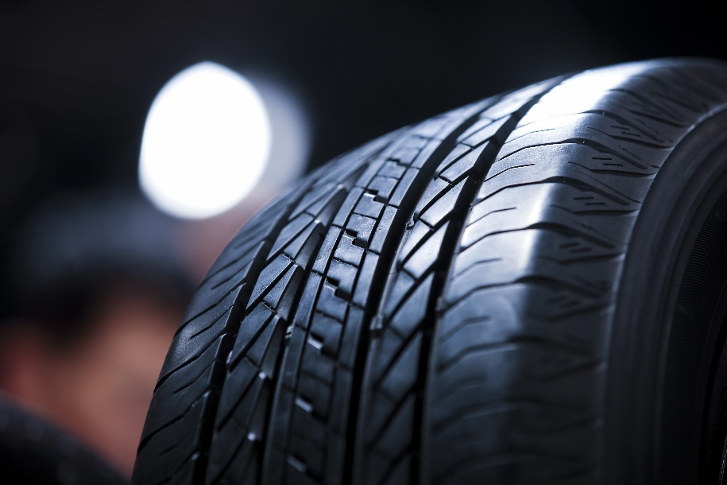
ب4 بنية الإطارات واستخدامها
أنواع تصنيع الإطارات
إطارات محزمة: تحتوي على طبقات مرتبة بزاوية 90 درجة على اتجاه الإطار، مع أحزمة فولاذية لتوفير تعزيز إضافي. توفر كفاءة محسّنة في استهلاك الوقود، وتحكمًا محسنًا، وعمرًا أطول لمداس الإطار، وتُستخدم غالبًا في سيارات الركاب.
إطارات قطرية: تُرتب الطبقات بشكل قطري عبر الإطار، ما يُنشئ هيكلًا قويًا. توفر جدرانًا جانبية قوية، ما يجعلها مناسبة للاستخدام على الطرق الوعرة والزراعية والصناعية.
إطارات مفرغة: مُصممة للحفاظ على الشكل والأداء بعد الثقب، ما يسمح للسائقين بمواصلة القيادة لمسافة محدودة. توفر أمانًا إضافيًا ولكنها تتطلب عجلات وأنظمة مراقبة متوافقة.
A103000399227

Slide 21
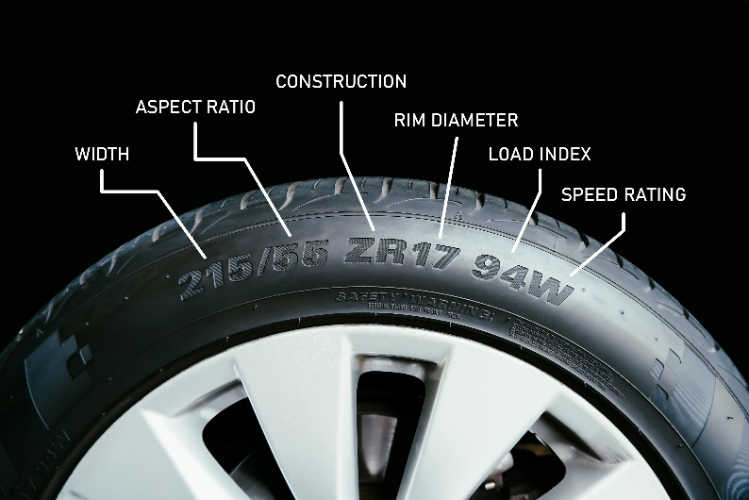
ب4 بنية الإطارات واستخدامها
ب4 نمط الإطارات وعلامات الإطارات
العرض: يُعبر عن عرض الإطار بوحدة المليمتر، وهو عامل يؤثر في التماسك والاستقرار.
نسبة العرض إلى الارتفاع: النسبة المئوية لارتفاع الجدار الجانبي للإطار مقارنة بعرضه. توفر نسبة العرض إلى الارتفاع المنخفضة تحكمًا أفضل ولكنها قد تقلل راحة القيادة.
نوع التصنيع: هيكل قطري أو متقاطع، غالبًا ما يُميَّز على الجدار الجانبي.
مؤشر التحميل: يمثل الحد الأقصى للحمل الذي يمكن أن يتحمله الإطار، وهو ضروري لضمان سلامة المركبة.
مؤشر السرعة: يحدد السرعة القصوى التي يمكن يتحملها الإطار بأمان.
تصنيفات المخاطر: يشير إلى قدرة الإطار على حمل الحمولة، ما يُظهر مدى قوة تصنيع الإطار.
مؤشرات الاتجاه: الأسهم التي تشير إلى اتجاه الدوران الصحيح للحصول على الأداء الأمثل، توجد عادةً على إطارات الأداء والإطارات الاتجاهية.
نسبة العرض إلى الارتفاع
نوع التصنيع
قطر الحافة
العرض
مؤشر التحميل
مؤشر السرعة
A103000399227

Slide 22
ب4 بنية الإطارات واستخدامها
استخدامات الإطارات
إطارات عالية الأداء: مصممة للسيارات الرياضية والمركبات عالية السرعة، ما يوفر تماسكًا وتحكمًا فائقين.
إطارات المركبات الخفيفة: إطارات قياسية مصممة لسيارات الركاب، لتحقيق التوازن بين الراحة والكفاءة والمتانة.
إطارات الدراجات النارية: مصممة خصيصًا للدراجات النارية ذات الأنماط والمركبات المختلفة لتحقيق التماسك والثبات.
الإطارات الزراعية: مصممة للجرارات والآلات الزراعية الأخرى، ما يوفر قوة جر قوية على الأراضي الرخوة.
الإطارات الصناعية: الإطارات الثقيلة المستخدمة في التصنيع والمعدات الصناعية، وتتميز بصلابتها وقدرتها على تحمل الأحمال الكبيرة.
A103000399227

Slide 23
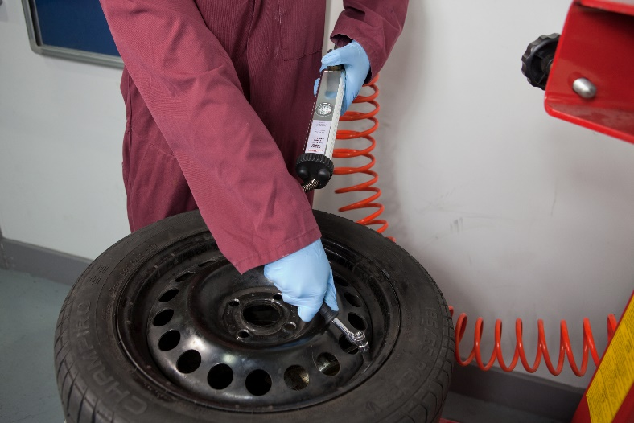
ب4 بنية الإطارات واستخدامها
أنواع الصمامات وأنظمة مراقبة ضغط الإطارات
أنواع الصمامات: صمامات إطباقية: صمامات مطاطية معيارية سهلة التركيب، تُستخدم غالبًا في المركبات الخاصة.
صمامات المشبك: تُثبت باستخدام مشبك معدني، ما يوفر متانة أعلى، وتُستخدم عادةً مع العجلات المعدنية والإطارات المفرغة.
أنظمة مراقبة ضغط الإطارات:
نظام مراقبة ضغط الإطارات المباشر: يستخدم أجهزة استشعار في كل إطار لمراقبة الضغط وإرسال البيانات إلى لوحة القيادة في المركبة.
نظام مراقبة ضغط الإطارات غير المباشر: يقيس سرعة العجلة لاكتشاف تغيرات الضغط، ويشير إلى انخفاض التضخم عندما تختلف السرعة عن القيم المتوقعة.
الأهمية: تعمل أنظمة مراقبة ضغط الإطارات على تعزيز السلامة من خلال تنبيه السائق إلى انخفاض ضغط الإطارات، ما يقلل مخاطر الانفجارات ويحسن كفاءة استهلاك الوقود.
A103000399227

Slide 24
نتاج التعلم ج
تعرّف وظيفة مكونات نظام الكبح وآلية تشغيلها
A103000399227

Slide 25
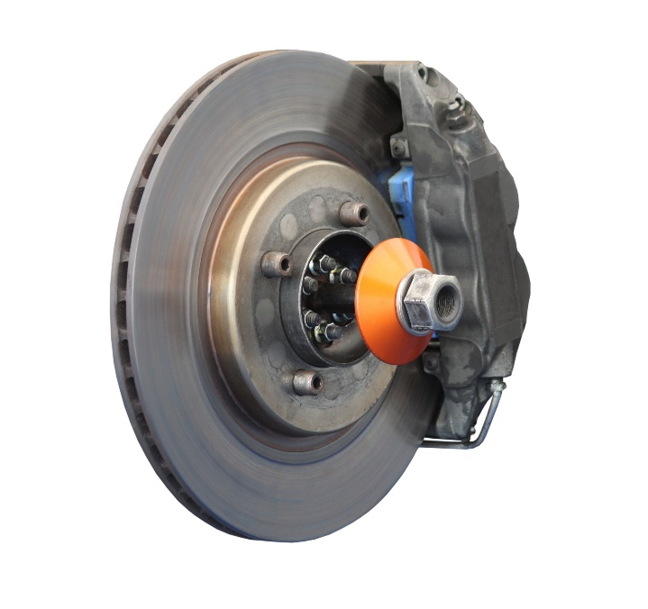
ج1 المكونات الرئيسة
الهدف: فهم المكونات الرئيسة لأنظمة الكبح، بما في ذلك أنواع المكابح القرصية، ودارات الكبح، وعمليات تفريغ المكابح من الهواء، وأنظمة مكابح اليد. يغطي هذا الجزء أنواع المكابح القرصية وخصائص سوائل المكابح ومكونات تفريغ المكابح من الهواء وأنظمة التحذير وأنواع دوائر المكابح وأنظمة مكابح اليد.
أنواع أنظمة الكبح
مكابح قرصية ذات مكبس واحد: يستخدم هذا النوع من المكابح مكبسًا واحدًا للضغط على وسادات المكابح باتجاه القرص، ما يُولد احتكاكًا يؤدي إلى إبطاء المركبة.
تُستخدم في المركبات الصغيرة نظرًا لقدرتها على توفير قوة توقف كافية للأحمال الخفيفة.
مكابح قرصية متعددة المكابس: تحتوي على مكابس متعددة تُوزِّع الضغط بالتساوي على وسادة المكابح، ما يُعزز قوة الكبح ويُحسِّن تبديد الحرارة.
تُستخدم غالبًا في المركبات عالية الأداء أو الثقيلة نظرًا لتحسين كفاءة الكبح.
خصائص سائل المكابح: الغرض: نقل القوة من دواسة المكابح إلى فكَّي المكابح ما يُتيح تنفيذ عملية الكبح.
الخصائص: يجب أن يكون سائل المكابح غير قابل للضغط، وأن يتحمل درجات حرارة عالية، ومقاومًا لامتصاص الرطوبة لضمان الكفاءة.
A103000399227

Slide 26
ج1 المكونات الرئيسة
مكون تفريغ المكابح من الهواء.
تفريغ المكابح من الهواء: عملية تفريغ الهواء من خطوط المكابح لضمان أداء الكبح المتسق والموثوق.
يمكن أن يتسبب الهواء في الخطوط في ضعف استجابة المكابح، ما يقلل فعالية الكبح.
مكونات تفريغ المكابح من الهواء: لولب تنفيس: تتيح إطلاق كل من الهواء وسائل المكابح بشكل محكم خلال عملية تفريغ الهواء.
صمام تفريغ المكابح من الهواء: صمام أحادي الاتجاه يسمح بخروج الهواء دون دخول هواء جديد إلى النظام.
مضخة التفريغ: جهاز يستخدم لتوليد ضغط في نظام الكبح، ما يطرد الهواء من الخطوط ويضمن استجابة جيدة للدواسة.
A103000399227

Slide 27
ج1 المكونات الرئيسة
أنظمة تحذير وسادة المكابح.
أجهزة استشعار تآكل وسادة المكابح: الوظيفة: تكتشف حالة تآكل وسادات المكابح وتُنبه السائق بضرورة استبدالها لضمان الكفاءة.
أنواع: أجهزة الاستشعار الميكانيكية: شريط معدني يلامس القرص عند تآكل الوسادة، ما يُحدث ضجيجًا صاخبًا.
أجهزة الاستشعار الإلكترونية: تصدر أجهزة الاستشعار المدمجة في وسادة المكابح تنبيه عبر إضاءة مؤشر تحذيري على لوحة القيادة عند الحاجة إلى استبدال الوسادات.
المزايا: تُعزز السلامة من خلال تنبيه السائق بضرورة استبدال وسائد المكابح، ما يقلل خطر تعطل المكابح.
أنواع دوائر المكابح (التصنيع والأداء)
أسطوانة كبح رئيسة ترادفية: أسطوانة رئيسة تحتوي على حجرتين منفصلتين، ما يتيح وجود دوائر هيدروليكية مستقلة للمكابح الأمامية والخلفية.
المزايا: تعزز السلامة من خلال توفير قدرة الكبح لمحور واحد على الأقل في حالة تعطل الدائرة الأخرى.
وحدة التحكم في الموضع (المؤازرة): استخدم ضغط التفريغ لتضخيم القوة المطبقة على دواسة المكابح، ما يسهل عملية على السائق.
تُستخدم بشكل شائع في سيارات الركاب، لتقليل إجهاد السائق.
صمامات توزيع الضغط: اضبط قوة الكبح المطبقة على المكابح الخلفية بناءً على حمولة المركبة، ما يساعد على منع انغلاق العجلات الخلفية. توجد غالبًا في المركبات ذات الأحمال المختلفة، مثل الشاحنات والشاحنات الصغيرة.
A103000399227

Slide 28
ج1 المكونات الرئيسة
أنظمة الكبح اليدوية
أنظمة الكبح اليدوية الميكانيكية: تعتمد على كابل متصل بالمكابح الخلفية لتثبيت المركبة في مكانها عند الوقوف.
المكونات: ذراع المكبح اليدوي: يطبق الشد على الكابل.
الكابلات: تنقل القوة من الرافعة إلى المكابح الخلفية، ما يؤدي إلى قفل العجلات.
التشغيل: يؤدي سحب ذراع المكبح اليدوي إلى شد الكابل وتنشيط المكابح الخلفية.
أنظمة المكبح اليدوي الكهربائية: نظام يُتحكم فيه إلكترونيًا يستبدل ذراع المكبح اليدوي التقليدي بزر.
المكونات: وحدة التحكم الإلكترونية: تتحكم في وظيفة المكابح اليدوي الكهربائية بناءً على أوامر السائق.
المحرك الكهربائي: يُفعّل أو يحرر المكابح بناءً على إشارات وحدة التحكم الإلكترونية.
المزايا: يوفر تطبيقًا متسقًا للمكابح ويتكامل مع الأنظمة الأخرى، مثل نظام المساعدة على الانطلاق على المرتفعات
A103000399227

Slide 29
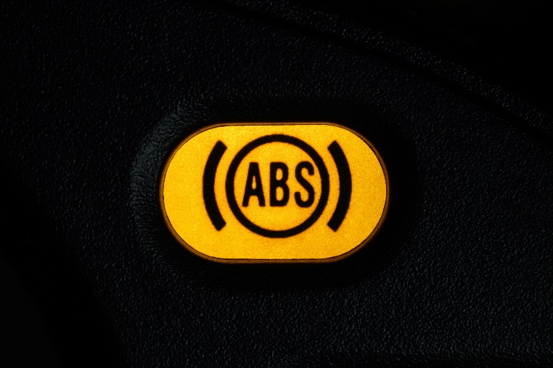
ج2 نظام منع انغلاق المكابح (ABS)
ومكونات التحكم في الجر
الهدف: تعرف تشغيل أنظمة منع انغلاق المكابح ومكوناته ووظائفه وأنظمة التحكم في الجر، بالإضافة إلى التحكم في الاستقرار الديناميكي. يتناول هذا الجزء نظام منع انغلاق المكابح ومكونات التحكم في الجر، بما في ذلك أجهزة استشعار سرعة العجلة ووحدة التحكم الإلكترونية ومغير النظام والخزان، إضافة إلى التحكم في الاستقرار الديناميكي.
تشغيل نظام منع انغلاق المكابح (ABS)
كيف يعمل نظام منع انغلاق المكابح: يمنع نظام منع انغلاق المكابح انغلاق العجلات في أثناء الكبح الشديد عن طريق الضغط السريع على المكابح، ما يسمح للسائق بالحفاظ على التحكم في التوجيه. يُعدل النظام ضغط الكبح بناءً على بيانات أجهزة استشعار سرعة العجلة، ما يُحافظ على قوة الكبح المثلى دون انزلاق.
فوائد نظام منع انغلاق المكابح: يُحسن استقرار المركبة والتحكم بها، خاصةً على الأسطح الزلقة أو غير المستوية. يسمح للسائق بالتوجيه في أثناء الكبح، ما يقلل مسافات التوقف ويعزز مستوى السلامة.
A103000399227

Slide 30
ج2 نظام منع انغلاق المكابح (ABS)
ومكونات التحكم في الجر
المكونات الرئيسة لنظام منع انغلاق المكابح
أجهزة استشعار سرعة العجلة: تراقب أجهزة الاستشعار المتواجدة على كل عجلة سرعة العجلة وترسل البيانات فورًا إلى وحدة التحكم الإلكترونية.
تكتشف أي اختلاف في سرعة العجلات قد يشير إلى احتمال انغلاقها، ما يدفع النظام إلى التدخل وتشغيل خاصية منع الانغلاق.
وحدة التحكم الإلكترونية: تُعتبر بمثابة "العقل المدبر" لنظام منع انغلاق المكابح، حيث تعالج البيانات الواردة من أجهزة استشعار سرعة العجلات وتتحكم في جهاز تنظيم ضغط المكابح. تحسب وحدة التحكم الإلكترونية التعديلات اللازمة لضغط المكابح لضمان عدم انغلاق العجلات في أثناء الكبح.
مغير النظام: يتحكم في ضغط المكابح لكل عجلة عن طريق الضغط السريع على المكابح لمنع انغلاق العجلة.
يستخدم المغير صمامات لولبية لزيادة ضغط المكابح أو تقليله وفق توجيهات وحدة التحكم الإلكترونية.
الخزان: يخزن سائل المكابح الإضافي اللازم لتشغيل نظام منع انغلاق المكابح لضمان إمكانية تعديل ضغط المكابح دون استنفاد دائرة المكابح الرئيسة. يُعد ضروريًا للحفاظ على مستويات السوائل في أثناء التغيرات السريعة في الضغط.
نظام التحكم الإلكتروني: ينسق عملية نظام منع انغلاق المكابح مع الأنظمة الإلكترونية الأخرى، مثل نظام التحكم في الجر، لضمان استقرار المركبة والتحكم بها بشكل شامل. يتفاعل مع نظام التحكم المركزي للمركبة لإدارة تفعيل نظام منع انغلاق المكابح ومراقبة حالته.
A103000399227

Slide 31
ج2 نظام منع انغلاق المكابح (ABS)
ومكونات التحكم في الجر
تشغيل نظام التحكم في الجر ومكوناته
كيفية عمل نظام التحكم في الجر: يمنع نظام التحكم في الجر انزلاق العجلة في أثناء التسارع من خلال تقليل قوة المحرك أو تطبيق قوة المكابح على عجلات محددة. يعمل بالتكامل مع نظام منع انغلاق المكابح، حيث يعتمد على نفس أجهزة استشعار سرعة العجلات ووحدة التحكم الإلكترونية لمراقبة دوران العجلات والحفاظ على الجر.
مكونات التحكم في الجر: أجهزة استشعار سرعة العجلة: تقدم بيانات إلى وحدة التحكم الإلكترونية حول سرعة دوران العجلة، ما يساعد على اكتشاف انزلاق العجلة
وحدة التحكم الإلكترونية: تعالج البيانات وتفعّل جهاز تنظيم الضغط أو تضبط قوة المحرك لمنع انزلاق العجلات.
مغير النظام: يضبط قوة المكابح على العجلات الفردية لاستعادة قوة الجر دون زيادة التحميل على المحرك.
التحكم في الاستقرار الديناميكي
وظيفة التحكم في الاستقرار الديناميكي: يعمل نظام التحكم في الاستقرار الديناميكي على تحسين ثبات المركبة من خلال ضبط قوة المكابح وقوة المحرك تلقائيًا عند اكتشاف فقدان السيطرة. تمنع الانزلاق الجانبي والانزلاق الأمامي عن طريق الكبح الانتقائي للعجلات الفردية وضبط قوة المحرك.
مدخلات ومخرجات التحكم في الاستقرار الديناميكي:
المدخلات: ترسل أجهزة استشعار سرعة العجلة وزاوية التوجيه ومعدل الانحراف بيانات عن حركة المركبة واتجاهها.
تساعد هذه المدخلات النظام على تحديد ما إذا كانت المركبة تنحرف عن المسار المقصود.
المخرجات: يضبط النظام قوة الكبح على عجلات محددة ويقلل قوة المحرك إذا لزم الأمر.
تعمل هذه التعديلات على مقاومة الانزلاق وتساعد على إبقاء المركبة في مسارها الصحيح.
A103000399227

Slide 32
ج2 نظام منع انغلاق المكابح (ABS)
ومكونات التحكم في الجر
تنسيق النظام: نظام منع انغلاق المكابح والتحكم في الجر والتحكم في الاستقرار الديناميكي
دمج أنظمة منع انغلاق المكابح والتحكم في الجر والتحكم في الاستقرار الديناميكي: يعمل نظام منع انغلاق المكابح ونظام التحكم في الجر ونظام التحكم في الاستقرار الديناميكي معًا للحفاظ على الثبات والتحكم والجر في ظروف القيادة المختلفة.
منع انغلاق المكابح: يمنع انغلاق العجلات في أثناء الكبح، ما يتيح توقفًا محكمًا.
تشغيل نظام التحكم في الجر: يحافظ على قوة الجر من خلال إدارة دوران العجلة في أثناء التسارع.
التحكم في الاستقرار الديناميكي: يعزز الثبات العام من خلال تصحيح الانزلاق الجانبي أو الأمامي من خلال الكبح الانتقائي وضبط قوة المحرك.
النقاط الرئيسة:
يمنع نظام منع انغلاق المكابح قفل العجلة، ما يسمح بالكبح والتوجيه بأمان و إمكانية التوجيه في أثناء حالات الطوارئ.
يستخدم نظام التحكم في الجر نفس أجهزة الاستشعار مثل منع انغلاق المكابح لمنع انزلاق العجلة في أثناء التسارع، ما يضمن الثبات.
يعمل نظام التحكم الديناميكي بالثبات على الحفاظ على ثبات المركبة في أثناء المناورات من خلال ضبط قوة المكابح وقوتها، ما يقلل خطر الانزلاق.
تعمل هذه الأنظمة معًا على تعزيز السلامة والتحكم والاستقرار، لا سيما في ظروف القيادة المعاكسة.
A103000399227

Slide 33
نتاج التعلم د
اكتساب القدرة على تنفيذ إجراءات اكتشاف الأعطال في أنظمة التوجيه والكبح والتعليق
A103000399227

Slide 34
د1 اكتشاف الأعطال
الهدف: فهم كيفية تحديد الأعطال في أنظمة التوجيه والمكابح والتعليق ومعالجتها باستخدام معدات التشخيص، واتباع ممارسات عمل آمنة. يغطي هذا الجزء أدوات التشخيص وضبط وصيانة المكونات وحمايتها وممارسات العمل الآمنة.
استخدام معدات التشخيص لتحديد الأعطال
معدات التشخيص
ماسحات معدات التشخيص الداخلي: توفر ماسحات معدات التشخيص الداخلي رموز الأعطال للأنظمة المختلفة، ما يساعد على تحديد الأعطال لأنظمة التوجيه والكبح والتعليق.
أجهزة القياس متعددة الأغراض: تستخدم لاختبار الدوائر الكهربائية وأجهزة الاستشعار داخل هذه الأنظمة، وهي مفيدة بشكل خاص لتحديد أعطال أجهزة الاستشعار في أنظمة التوجيه الإلكتروني أو منع انغلاق المكابح.
مقاييس الضغط: تقيس الضغط الهيدروليكي داخل أنظمة المكابح للكشف عن التسريبات أو انخفاض الضغط أو صمامات الضغط المعطوبة.
آلة ضبط العجلات: تضمن ضبط هندسة التوجيه بشكل صحيح، وتكشف عن مشكلات المحاذاة التي قد تؤثر في التحكم.
الأعطال الشائعة المكتشفة:
نظام التوجيه: عدم المحاذاة أو أعطال أجهزة الاستشعار في نظام التوجيه المعزز بالطاقة الكهربائية أو المكونات البالية.
نظام الكبح: أعطال أجهزة استشعار نظام منع انغلاق المكابح أو تآكل وسادات المكابح البالية أو تسرب السوائل.
نظام التعليق: تآكل المثبطات أو مشكلات المحاذاة أو مشكلات في ارتفاع المركبة.
الإجراء التصحيحي: بمجرد تحديد الأعطال، قد تتضمن الإجراءات التصحيحية استبدال المكونات المعيبة أو تعديلها أو إجراء عمليات إعادة التنظيم أو إعادة معايرة أجهزة الاستشعار.
A103000399227

Slide 35
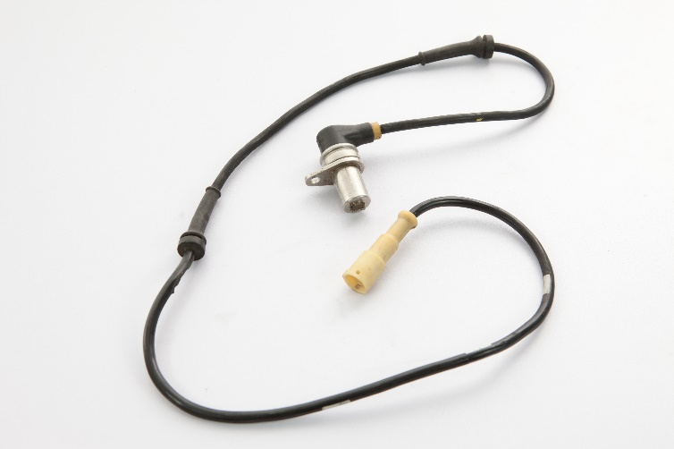
د1 اكتشاف الأعطال
تعديل المكونات الرئيسة وصيانتها
صيانة نظام التوجيه:
ضبط المحاذاة: تصحيح زوايا الكامبر والكاستر وزاوية الميل لضمان قيادة آمنة وتقليل تآكل الإطارات.
فحص المكونات: التحقق من حالة التآكل في قضبان التوجيه، والمفاصل الكروية، والجلب، واستبدالها عند الحاجة.
فحوصات السوائل: التأكد من وجود مستويات كافية من السوائل في أنظمة التوجيه الهيدروليكي المدعومة بالطاق.
صيانة نظام الكبح
استبدال وسادة الكبح: ضروري للحفاظ على أداء المكابح وسلامتها.
تفريغ المكابح من الهواء: يزيل الهواء من خطوط المكابح، لضمان ضغط متسق في أثناء الكبح.
فحص جهاز استشعار نظام منع انغلاق المكابح: يضمن أن أجهزة الاستشعار نظيفة وعملية ومتصلة بشكل صحيح.
صيانة نظام التعليق
فحص المثبط واستبداله: تقلل المثبطات البالية من الثبات؛ بينما استبدالها يترتب عليه راحة الركوب والتحكم.
فحص الزنبرك والجلبة: يضمن خلو جميع مكونات نظام التعليق من التآكل أو التلف.
ضبط الارتفاع: ضبط ارتفاع الركوب في الأنظمة ذات التعليق القابل للتعديل أو التعليق الهوائي، ما يضمن توازن المركبة وثباتها.
A103000399227

Slide 36
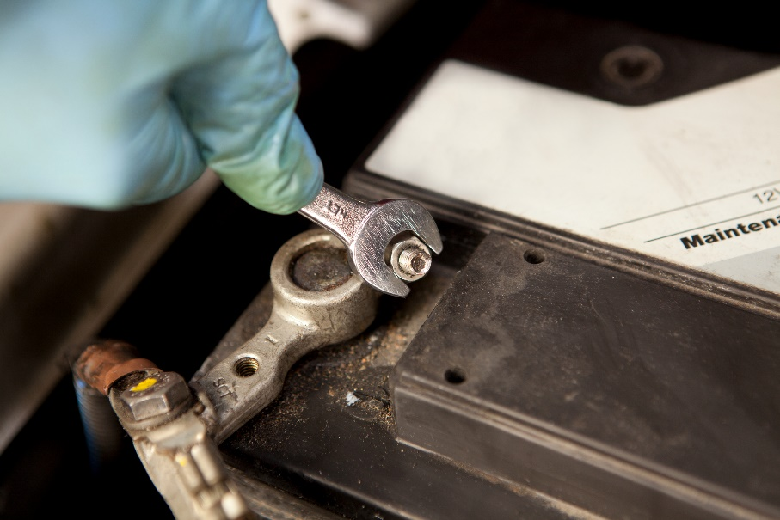
د1 اكتشاف الأعطال
حماية المكونات والأنظمة
تدابير الحماية
استخدام الأغطية: يحمي المكونات من التلوث بالأوساخ والغبار والسوائل في أثناء الصيانة.
منع التآكل: تطبيق رذاذ مضاد للتآكل على المكونات المعدنية المكشوفة، خاصة في أنظمة الكبح والتعليق.
الحماية الكهربائية: فصل البطارية عند العمل على الأنظمة الكهربائية، ما يقلل مخاطر الدوائر القصيرة أو التلف.
الحماية ضد الأخطار الشائعة
تسربات السوائل الهيدروليكية: اتخاذ الاحتياطات اللازمة لتجنب انسكاب السوائل، الذي قد يؤدي إلى تلف المكونات الأخرى للمركبة أو التسبب في مخاطر الانزلاق.
الحطام والملوثات: ضمان بقاء المكونات نظيفة، وخاصة أجهزة الاستشعار والأجزاء المتحركة، للحفاظ على قراءات دقيقة وتشغيل سلس.
المخاطر البيئية: حماية المكونات من درجات الحرارة المرتفعة أو الرطوبة الشديدة التي قد تؤثر في خواص المواد ووظائفها.
A103000399227

Slide 37

د1 اكتشاف الأعطال
ممارسات العمل الآمنة
معدات الوقاية الشخصية
نظارات الحماية: لحماية العينين من الحطام، خاصة في أثناء الطحن أو العمل على أنظمة المكابح أو تعديلات التعليق.
القفازات: حماية اليدين من الأجزاء الحادة والسوائل والمواد الكيميائية.
واقيات الأذنين: ضرورية عند العمل مع معدات التشخيص الصاخبة أو العمل في البيئات الصاخبة.
سلامة منطقة العمل
مساحة عمل منظمة:
تخزين الأدوات والمكونات بشكل منظم لتقليل مخاطر التعثر وضمان الوصول السريع إليها.
الإضاءة المناسبة: توفير رؤية واضحة عند العمل على الأنظمة المعقدة لتقليل احتمالية الأخطاء أو الإصابات.
التهوية: تُعد التهوية أمرًا ضروريًا عند العمل مع سوائل المكابح أو مواد التنظيف أو المواد الكيميائية الأخرى لتجنب استنشاق الأبخرة الضارة.
الاستخدام الآمن للمعدات
فحص الأدوات: التأكد من سلامة الأدوات قبل الاستخدام، لتقليل مخاطر الكسر أو الإصابة.
اتباع إرشادات الشركة المصنعة: التزام الإجراءات الموصى بها لصيانة المكونات وتعديلها، والحفاظ على سلامة الأنظمة وسلامة العمال.
التواصل مع الفريق: التواصل مع الآخرين في ورشة العمل لضمان الوعي بالإجراءات والحركات الآمنة، والحد من مخاطر الحوادث.
A103000399227

Slide 38
شكر وتقدير
الصور
123 آر إف: ديفيد سيفورد (الشريحة 24)؛ بيرسون إديوكيشن ليمتد: استوديو 8 (الشريحة 22)، استوديو 8 (الشريحة 34)، استوديو 8 (الشريحة 35)؛ شوترستوك: بي.إس_2 (الشريحة 7)، بيست أوتو فوتو (الشريحة 9)، إنتريور ديزاين (الشريحة 12)، فاست ستوك (الشريحة 15)، تشومبوسان (الشريحة 16)، ريكيد (الشريحة 19)، بي إل كا ستوديو (الشريحة 20)، يوري نيكولاييف (الشريحة 28)، تشاتشاوال فومكايو (الشريحة 36).
A103000399227

